Slide 1



Slide 2
توجيهات تنظيمية لتدبير حصص الأسبوع الرابع
تخصص الحصص لتقديم أنشطة الأسبوع و المراجعة والتوليف؛
بالموازاة مع انشغال المتعلمين بأنشطة المراجعة يتم تمرير روائز الطلاقة و التحدث فرديا؛
يمرر الأستاذ(ة) 5 إلى 6 متعلمين خلال كل حصة بما يضمن استكمال التمرير خلال الأسبوع؛
تمرر روائز الطلاقة و التحدث خلال جلسة واحدة؛
بالنسبة للمتعلمين في وضعية إعاقة يكيف الأستاذ(ة) روائز الطلاقة و التحدث حسب نوع القصور؛
تصحح أنشطة المراجعة والتوليف بشكل جماعي؛
يمكن اقتراح أنشطة أخرى للمراجعة وفق حاجيات المتعلمين؛

Slide 3


Slide 4






تعيين تلميذ(ة) للإجابة
توجيهات و شرح التعليمات
عرض فيديو
المرور بين الصفوف للمساعدة و تصحيح الإنجازات
عمل في ثنائيات
نهاية الشريط، المرور إلى الشريحة الموالية.

Slide 5
تنظيم حصص الأسبوع الرابع
اليوم 4 -
اليوم1 -
نشاط اعتيادي
ورشة الكتابة: إنتاج كتابي
تقويم الطلاقة والتحدث
نشاط اعتيادي
المعجم / الأساليب
تقويم الطلاقة والتحدث.
اليوم 5 -
اليوم2 -
نشاط اعتيادي
ورشة الكتابة: إنتاج كتابي
تقويم الطلاقة والتحدث
نشاط اعتيادي
قراءة : ما قبل القراءة: التوقع والتحقق
تقويم الطلاقة والتحدث
اليوم 6 -
اليوم 3 -
نشاط اعتيادي
مراجعة توليف (شكل وفهم/ لغة وإنتاج كتابي)
نشاط اعتيادي
ورشة الكتابة: الصرف والتحويل .
تقويم الطلاقة والتحدث.
Révision
Lecture offerte

Slide 6




هيكلة حصة اليوم
01 - مراجعة وتوليف
أنشطة المعالجة و الدعم
02- الطلاقة والتحدث
تقويم مكتسبات المرحلة الخامسة.

Slide 7


مراجعة وتوليف
مراجعة و توليف
معالجة التعثرات ودعم المكتسبات

Slide 8
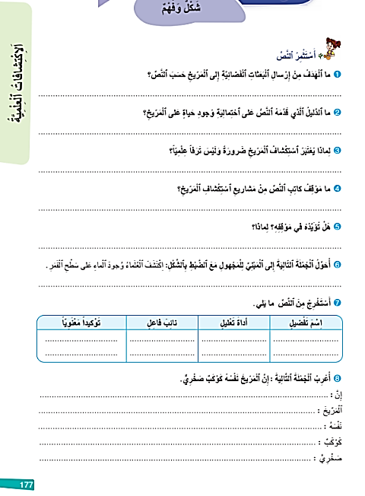
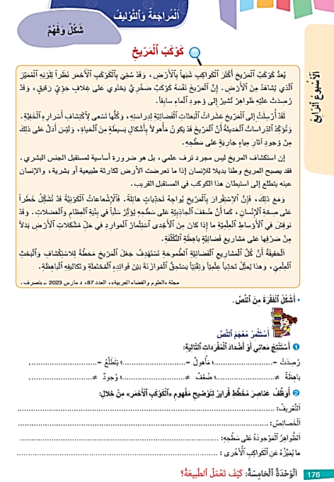
خدوا كراساتكم . سننجز أنشطة المراجعة و التوليف الواردة على الصفحتين 176 و 177
اختــتام الحــصة
القراءة الإثرائية
مراجعة وتوليف
افتتاح الحصة

Slide 9
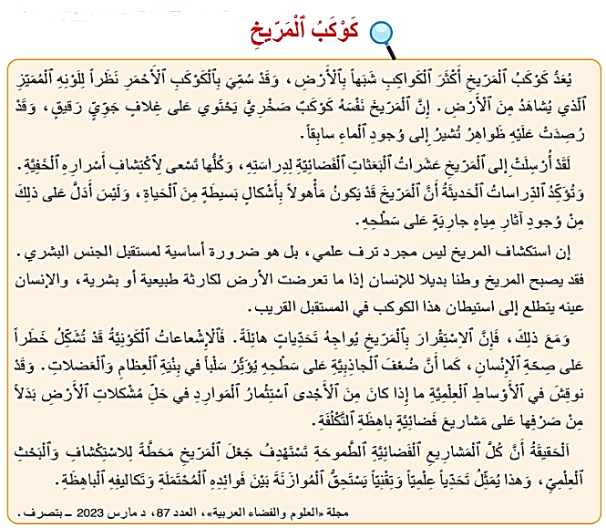
اِقرؤوا النص التالي: « كوكب المريخ" قراءة صامتة ؛لتتمكنوا من ضبط جمل بالشكل التام و الإجابة عن أسئلة.
اختــتام الحــصة
القراءة الإثرائية
مراجعة وتوليف
افتتاح الحصة

Slide 10
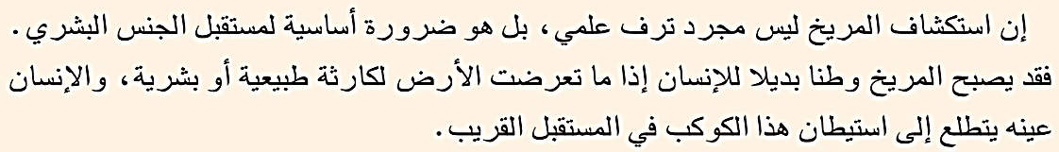
النشاط الأول: اضبطوا كلمات الفقرة بالشكل التام.
تكتب الفقرة على السبورة.
اختــتام الحــصة
القراءة الإثرائية
مراجعة وتوليف
افتتاح الحصة

Slide 11
سأمر بين الصفوف لمساعدتكم
اختــتام الحــصة
القراءة الإثرائية
مراجعة وتوليف
افتتاح الحصة

Slide 12
من يصحح .
اختــتام الحــصة
القراءة الإثرائية
مراجعة وتوليف
افتتاح الحصة

Slide 13
صححوا أخطاءكم.
اختــتام الحــصة
القراءة الإثرائية
مراجعة وتوليف
افتتاح الحصة
إِنَّ ﭐسْتِكْشافَ ﭐلْمَرِّيخِ لَيْسَ مُجَرَّدَ تَرَفٍ عِلْمِيٍّ، بَلْ هُوَ ضَرورَةٌ أَساسِيَّةٌ لِمُسْتَقْبَلِ ﭐلْجِنْسِ ﭐلْبَشَرِيِّ. فَقَدْ يُصْبِحُ ﭐلْمَرِّيخُ وَطَناً بَديلاً لِلْإِنْسانِ إِذا ما تَعَرَّضَتِ ﭐلْأَرْضُ لِكارِثَةٍ طَبيعِيَّةٍ أَوْ بَشَرِيَّةٍ، وَﭐلْإِنْسانُ عَيْنُهُ يَتَطَلَّعُ إِلى ﭐسْتيطانِ هذا ﭐلْكَوْكَبِ في ﭐلْمُسْتَقْبَلِ ﭐلْقَريبِ.

Slide 14
نواصل : اِقرؤوا النص قراءة صامتة ؛ بعد ذلك تجيبون عن أسئلة المعجم معكم 10 دقائق للإنجاز.
اختــتام الحــصة
القراءة الإثرائية
مراجعة وتوليف
افتتاح الحصة

Slide 15
سأمر بين الصفوف لتقديم المساعدة.
اختــتام الحــصة
القراءة الإثرائية
مراجعة وتوليف
افتتاح الحصة

Slide 16
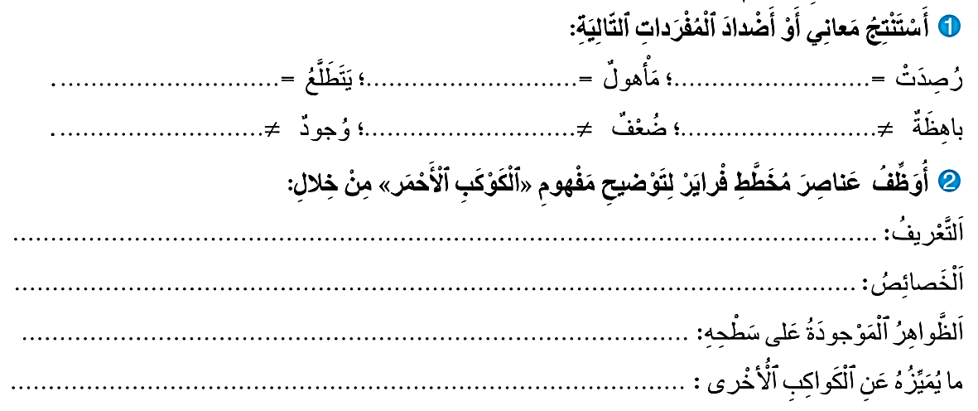
نصحح الان. من يجيب عن أسئلة المعجم؟ هل أنتم متفقون؟
اختــتام الحــصة
القراءة الإثرائية
مراجعة وتوليف
افتتاح الحصة

Slide 17
صححوا.
اختــتام الحــصة
القراءة الإثرائية
مراجعة وتوليف
افتتاح الحصة
يَطْمَحُ
مَسْكونٌ
لوحِظَتْ
عَدَمٌ
قُوَّةٌ
رَخيصَةٌ
اَلْمَرِّيخُ كَوْكَبٌ صَخْرِيٌّ يُعَدُّ مِنْ أَكْثَرِ ﭐلْكَواكِبِ شَبَهاً بِـﭐلْأَرْضِ، وَيُعْرَفُ بِـﭐلْكَوْكَبِ ﭐلْأَحْمَرِ
لَهُ لَوْنٌ أَحْمَرُ مُمَيَّزٌ، وَيَحْتَوي عَلى غِلافٍ جَوِّيٍّ رَقيقٍ.
آثارُ مِياهٍ جارِيَةٍ سابِقاً، وَظَواهِرُ تُشيرُ إِلى وُجودِ ﭐلْماءِ في ﭐلْماضي.
يُعَدُّ مِنْ أَكْثَرِ ﭐلْكَواكِبِ ﭐلَّتي يَهْتَمُّ ﭐلْعُلَماءُ بِدِراسَتِها وَإِمْكانِيَّةِ ﭐسْتيطانِها مُسْتَقْبَلاً.

Slide 18
دائما على كراساتكم أنجزوا أنشطة الصفحة 177.
اختــتام الحــصة
القراءة الإثرائية
مراجعة وتوليف
افتتاح الحصة

Slide 19
معكم 20 دقيقة للإنجاز. أثناء ذلك نكمل تقويم الطلاقة و التحدث.
اختــتام الحــصة
القراءة الإثرائية
مراجعة وتوليف
افتتاح الحصة

Slide 20
يتم فصل جهاز الحاسوب عن المسلاط.

Slide 21


Slide 22
رائز الطلاقة

Slide 23
موجهات تمرير رائز الطلاقة
يجلس المتعلم في وضعية تمكنه من القراءة في الحاسوب؛
يظهر الأستاذ(ة) على شاشة الحاسوب فقرة القراءة ( mode diaporama)؛
تمنح 30 ثانية للمتعلم للاطلاع على الفقرة قبل الانطلاق في القراءة؛
إذا تدارك المتعلم (دون أي مساعدة) وصحح الكلمة، لا يحتسب خطأ؛
يتم تسجيل عدد الكلمات المقروءة وعدد الأخطاء التي ارتكبها المتعلم في المكان المناسب على شبكة التفريغ؛
يتم تنقيط الطلاقة وفق سلم تنقيط على 10؛
تسجل نتيجة المتعلم في الطلاقة مباشرة على الشبكة وفق معايير التصحيح؛

Slide 24
معايير تصحيح الطلاقة
3ن | قرأ الفقرة باسترسال تام مع احترام تام لعلامات الترقيم. | الاسترسال
2ن | قرأ الفقرة باسترسال مع تعثرين في بعض الجمل.
1ن | لم يقرأ الفقرة باسترسال : قراءة متقطعة – تهجئة الكلمات
5ن | ارتكب أقل قطعا من 5 أخطاء. | الدقة
4ن | ارتكب ما بين 5 و8 أخطاء.
3ن | ارتكب ما بين 9 و12 خطأ.
2ن | ارتكب أكثر من 12 خطأ
2ن | قراءة معبرة بنبر و تنغيم مناسب. | التعبيرية
1ن | قراءة معبرة نسبيا.
0ن | قراءة غير معبرة.

Slide 25
تعَدُّ ٱلطّاقَةُ ٱلشَّمْسِيَّةُ مَوْرِداً طَبيعِيّاً نَظيفاً لا يَنْضَبُ، تُوَفِّرُ فَوائِدَ جَمَّةً لِلْإِنْسانِ وَٱلْبيئَةِ. فَهِيَ تُنْتِجُ ٱلْكَهْرَباءَ دونَ إِطْلاقِ غازاتٍ ضارَّةٍ أَوْ مُلَوِّثاتٍ، مِمّا يُسْهِمُ في ٱلْحَدِّ مِنْ آثارِ ٱلتَّغَيُّراتِ ٱلْمُناخِيَّةِ وَٱلْحِفاظِ عَلى نَقاءِ ٱلْهَواءِ. كَما تُتيحُ تَوْفيرَ ٱلطّاقَةِ لِلْمَنازِلِ وَٱلْمَصانِعِ وَٱلْمَرافِقِ ٱلْعامَّةِ بِتَكْلُفَةٍ مُنْخَفِضَةٍ عَلى ٱلْمَدى ٱلْبَعيدِ. وَتَعْتَمِدُ عَلَيْها كَثيرٌ مِنَ ٱلْمَناطِقِ ٱلنّائِيَةِ ٱلَّتي لا تَصِلُها شَبَكاتُ ٱلْكَهْرَباءِ ٱلتَّقْليدِيَّةِ. كَما تُوَفِّرُ فُرَصَ عَمَلٍ جَديدَةً في مَجَالاتِ ٱلتَّصْنيعِ وَٱلتَّرْكيبِ وَٱلصِّيانَةِ. لِذَلِكَ يَجِبُ تَشْجيعُ ٱلِاسْتِثْمارِ فيها وَتَوْسيعُ ٱعْتِمادِهَا لِبِناءِ مُسْتَقْبَلٍ طاقَوِيٍّ مُسْتَدامٍ.

Slide 26
وضعية تقويم التحدث

Slide 27
موجهات تمرير رائز التحدث
يظهر الأستاذ(ة) وضعية التحدث على شاشة الحاسوب؛
تمنح 30 ثانية للمتعلم لقراءة الوضعية وفهم التعليمة؛
تخصص دقيقتان على الأكثر لكل متعلم لأخذ الكلمة ؛
تكون كل الإجابات باللغة العربية الفصيحة؛
يتم تنقيط التحدث وفق سلم تنقيط على 10؛
يتم تسجيل نتيجة كل متعلم في شبكة التفريغ فور انتهاء التحدث وفق معايير التصحيح؛

Slide 28
معايير تصحيح وضعية التحدث
الرمز | المؤشرات |  | التنقيط
PO2 | إبداء الرأي و تعليله | تقديم ثلاث تعليلات مناسبة. | 3ن | من 0 إلى 3
 |  | تقديم تعليلين مناسبين. | 2ن
 |  | تقديم تعليل واحد فقط. | 1ن
 | تقديم توجيهات ونصائح | تقديم ثلاث نصائح. | 3ن | من 0 إلى 3
 |  | تقديم نصيحتين. | 2ن
 |  | تقديم نصيحة واحدة. | 1ن
 | التحدث باسترسال. | ثلاثة توقفات على الأكثر (10 ثوان لكل توقف). | 2ن | من0 إلى 2
 |  | أكثر من أربعة توقفات. | 1ن
 | عدم ارتكاب أخطاء لغوية. | 4 أخطاء على الأكثر. | 2ن | من 0 إلى 2
 |  | أكثر من 5 أخطاء | 1ن
المجموع |  |  |  | 10

Slide 29
يتْرُكُ بَعْضُ ٱلتَّلاميذِ صَنابيرَ ٱلْماءِ في ٱلْمَرافِقِ ٱلصِّحِّيَّةِ لِلْمَدْرَسَةِ مَفْتوحَةً بَعْدَ ٱسْتِعْمالِها، فَيَسيلُ ٱلْماءُ ساعاتٍ طَويلَةً دونَ أَنْ يَنْتَبِهَ أَحَدٌ لِذَلِكَ.
تَحَدَّثْ عَنْ هَذا ٱلتَّصَرُّفِ مُسْتَعيناً بِٱلْأَسْئِلَةِ ٱلتّالِيَةِ:
1- ما رَأْيُك في هَذا ٱلسُّلوكـِ؟ مُتَّفِقٌ مَعَهُ / غَيْرُ مُتَّفِقٍ مَعَهُ.
2- لِماذا؟ أُذْكُرْ ثَلاثَةَ تَعْليلاتٍ مُوَظِّفاً أَساليبَ ٱلتَّعْليلِ ٱلْمُناسِبَةِ.
3- بِماذا تَنْصَحُ هَؤلاءِ ٱلتَّلاميذَ؟ أُذْكُرْ ثَلاثَ نَصائِحَ مُناسِبَةٍ.

Slide 30
تصحيح جماعي لأنشطة المراجعة و التوليف

Slide 31
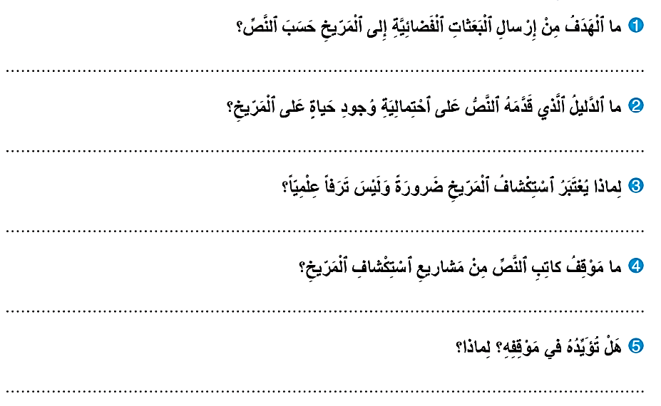
نصحح أسئلة الفهم. تصحيح تفاعلي
اختــتام الحــصة
القراءة الإثرائية
مراجعة وتوليف
افتتاح الحصة

Slide 32
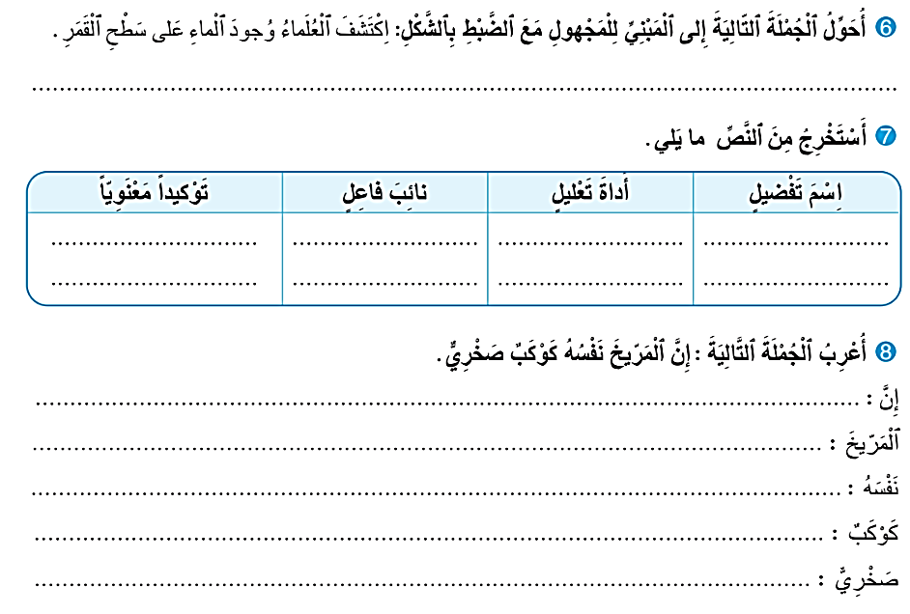
نصحح أسئلة اللغة. تصحيح تفاعلي على السبورة
اختــتام الحــصة
القراءة الإثرائية
مراجعة وتوليف
افتتاح الحصة

Slide 33
اختتام الحصة
اختتام الحصة

Slide 34


الفائزون بنجمة السلوك الجيد هم : ............................................
اختــتام الحــصة
ورشة الكتابة
ورشة القراءة
افتتاح الحصة

Slide 35

إلى اللقاء في الحصة المقبلة
اختــتام الحــصة
ورشة القراءة 2
ورشة القراءة 1
افتتاح الحصة

Slide 36

بناء على إنجازات المتعلمين خلال الممارسة المستقلة
ما تقديرك لنسبة التحكم في هدف الدرس؟
تسجل النسبة على صفحة اليوم من مذكرة الأستاذ.

